Slide 1

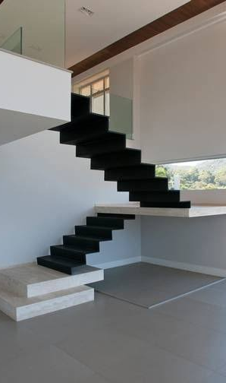
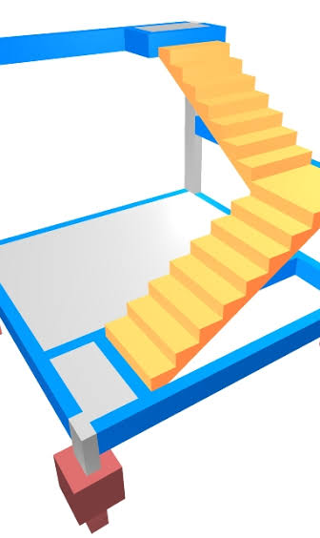
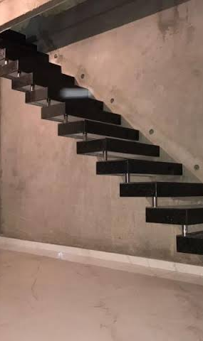


Escadas
Disponível em: www.tallesmello.com.br

Slide 2
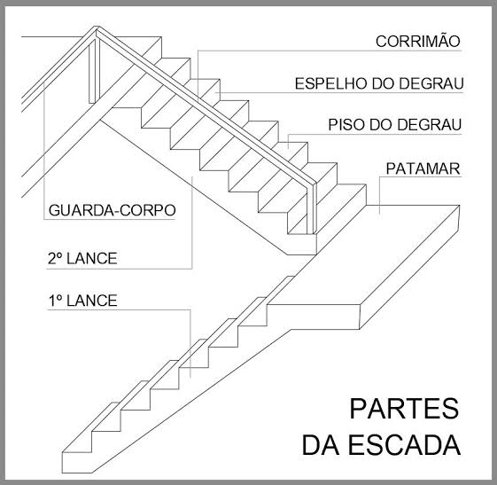

Definição dos Elementos
As escadas constituem meio de circulação vertical não mecânico que permite a ligação entre planos de níveis diferentes. Ao contrário das rampas, não são acessíveis a todas as pessoas como, por exemplo, usuários de cadeiras de rodas.

Slide 3

Código de Obras PMCG
Art. 81 – A largura da escada de uso comum ou coletivo, ou a soma das larguras, no caso de mais de uma, deverá ser suficiente para proporcionar o escoamento do número de pessoas que dela dependam, no sentido da saída, conforme fixado a seguir :
4 – a largura mínima das escadas de uso comum ou coletivo será de 1,20 (um metro e vinte centímetros) ;
Art. 82 – As escadas serão dispostas de tal forma que se assegurem à passagem com altura livre igual ou superior a 2,30 m (dois metros e trinta centímetros).
Art. 83 – As altura e as larguras dos degraus das escadas admitidas são :
1- quando de uso privativo :
a –altura máxima 0,18m(dezoito centímetros) ;
b – largura mínima 0,25m (vinte e cinco centímetros);
2 – quando de uso comum ou coletivo :
a – altura máxima de 0,18m (dezoito centímetros) ;
b – largura mínima de 0,30m (trinta centímetros) ;

Slide 4
Dimensionamento: Cálculo
Escadas Retangulares
Escadas Ortogonais
Escadas em Balanço

Slide 5
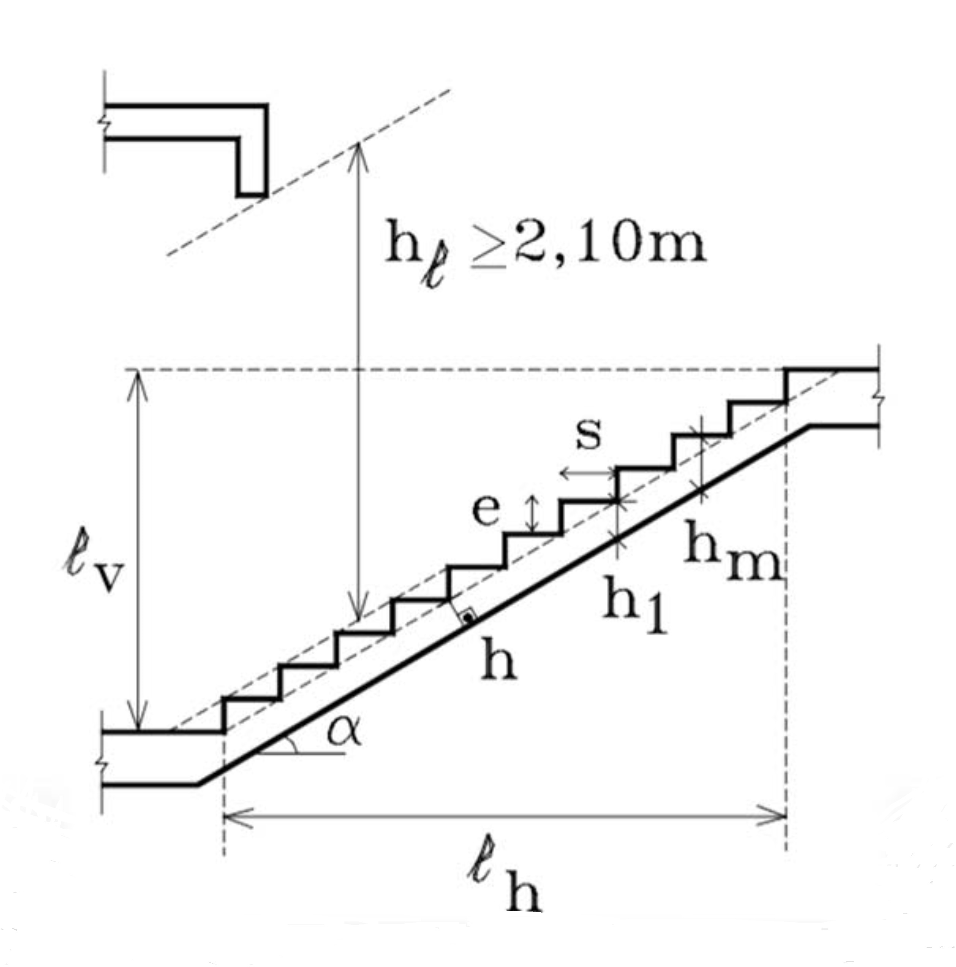
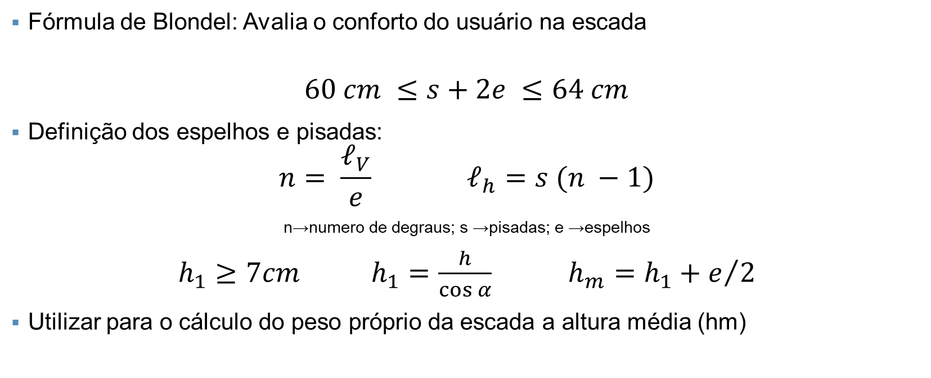
Dimensionamento
Fórmula de Blondel: Avalia o conforto do usuário na escada
$$60 cm ≤s+2e ≤64 cm$$
Definição dos espelhos e pisadas:
$$n= \frac{ℓ_{V}}{e} ℓ_{h}=s (n −1)$$
n→numero de degraus; s →pisadas; e →espelhos
$h_{1}≥7cm h_{1}=\frac{h}{\cos{α}} h_{m}=h_{1}+e/2$
Utilizar para o cálculo do peso próprio da escada a altura média (hm)

Slide 6
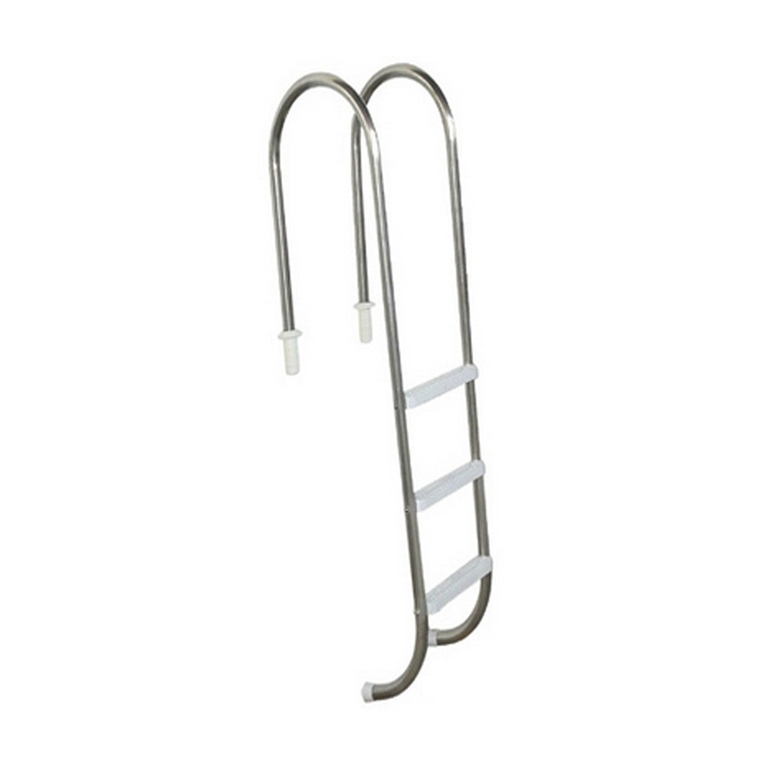
Dimensionamento: Sugestões de Escadas
Escadas interiores apertadas
s = 25 cm; e = 18,5 cm
Escadas interiores folgadas
s = 28 cm; e = 17,0 cm
Escadas externas
s = 32 cm; e = 15,0 cm
Escadas de marinheiro
s = 0; e = 31,0 cm

Slide 7
Dimensionamento: Ações
NBR 6120 – Ações nas estruturas
Escadas com acesso ao público: 3,0 kN/m2
Escadas sem acesso ao público: 2,5 kN/m2
Revestimentos
Revestimentos e piso: Avaliar o peso do revestimento utilizado ou piso da escada.
Impermeabilização: 1 KN/m²
Revestimento Usual: 1 KN/m²
Parapeitos e gradil
Peso do gradil:
q = 0,5 KN/m
Quando a ação de gradil, mureta ou parede não está aplicada diretamente sobre uma viga de apoio, ela deve ser considerada no cálculo da laje. A rigor esta ação é uma força linearmente distribuída ao longo da borda da laje.

Slide 8
Dimensionamento: Escadas Retangulares
Tipo de escada mais simples de executar e dimensionar.
Apenas um lance, com ou sem patamar
Pode ser classificadas em: Armada longitudinalmente, Armada transversalmente e Armada em cruz (combinação das duas anteriores)

Slide 9
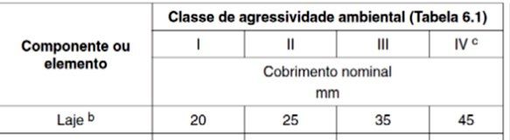
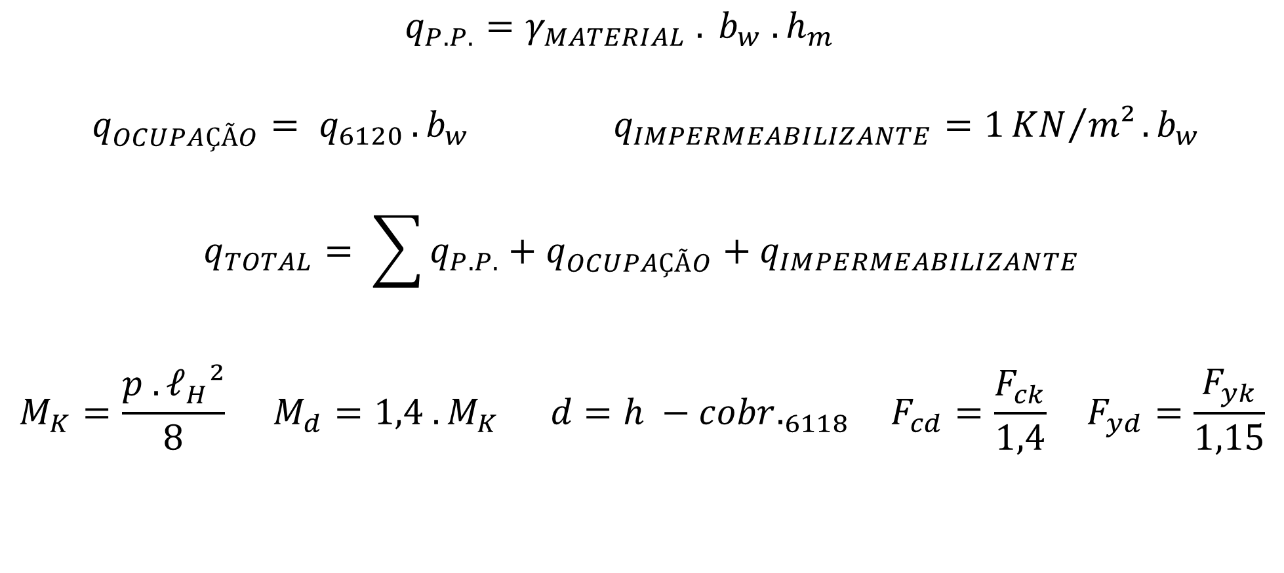
Dimensionamento
$q_{P.P.}=γ_{MATERIAL} . b_{w} . h_{m}$
$$q_{OCUPAÇÃO}= q_{6120 }.b_{w} q_{IMPERMEABILIZANTE}=1{KN}/{m²}.b_{w}$$
$$q_{TOTAL}= \sum{q_{P.P.}}+q_{OCUPAÇÃO}+q_{IMPERMEABILIZANTE}$$
$$M_{K}=\frac{p .ℓ_{H}²}{8} M_{d}=1,4 .M_{K} d=h −{cobr.}_{6118} F_{cd}=\frac{F_{ck}}{1,4} F_{yd}=\frac{F_{yk}}{1,15}$$

Slide 10
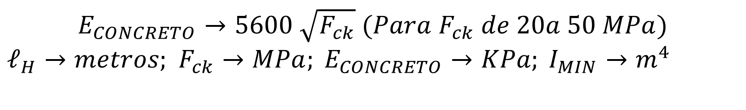
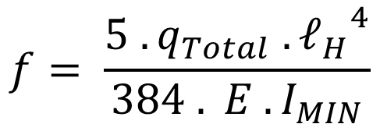

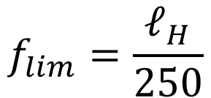
Dimensionamento: Flecha
Deve ser verificado a flecha nas escadas para atendimento aos estados limites de utilização (NBR 6118: 2014)
$$f= \frac{5 . q_{Total} . {ℓ_{H}}^{4}}{384 . E . I_{MIN}}$$
$$f_{lim}=\frac{ℓ_{H}}{250}$$
$$f ≤f_{lim}$$
$$E_{CONCRETO}→5600 \sqrt{F_{ck}} (Para F_{ck} de 20a 50 MPa)$$
${ℓ_{H}→metros\text{; }F}_{ck}→MPa; E_{CONCRETO}→KPa; I_{MIN}→m^{4}$

Slide 11
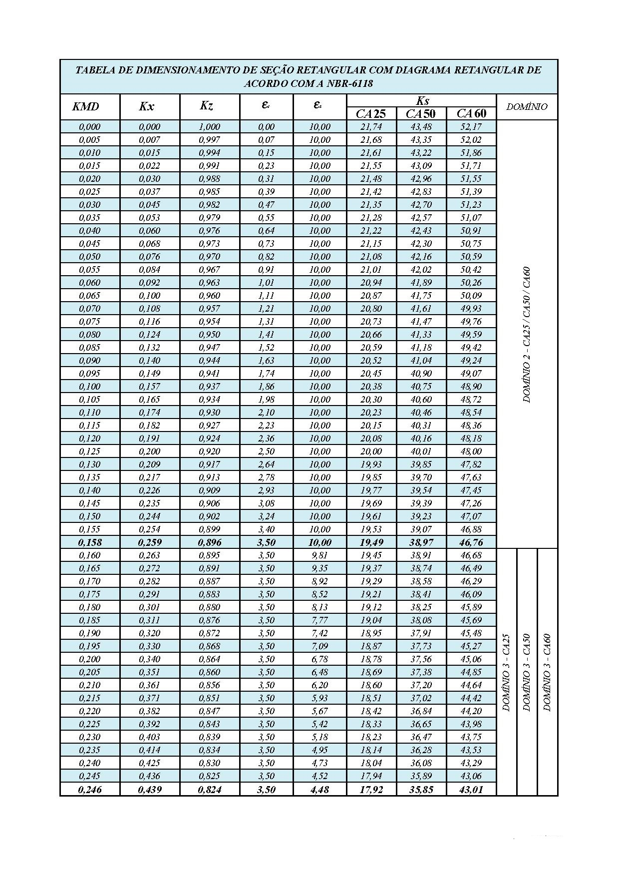

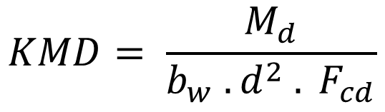
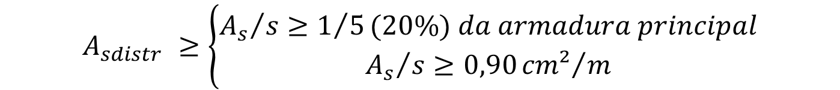

Dimensionamento
Modelo de cálculo → Tabela para flexão de seção retangular de concreto (Carvalho e Figueiredo filho, 2004):
$$KMD= \frac{M_{d}}{b_{w} . d^{2} . F_{cd}}$$
$$A_{S}= \frac{M_{d}}{K_{Z} . d . F_{yd}}$$
$$A_{smin}={0,15\% . b}_{w} . h_{1}$$
Permite-se usar também utilizar h1 como h, por ela ser um pouco inferior.
Dimensionamento: Armadura de Distribuição
$$A_{sdistr} ≥\left\{\begin{aligned}{A_{s}}/s≥1/5(20\%) da armadura principal \\ {A_{s}}/s≥0,90{cm²}/m\end{aligned}\right.$$

Slide 12
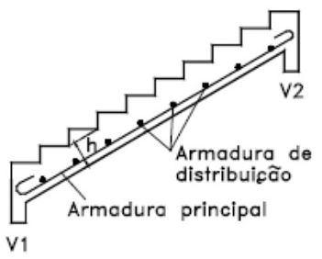
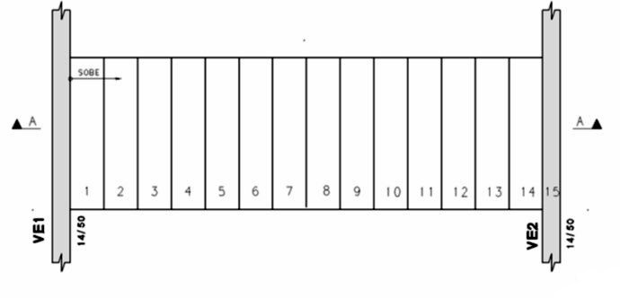
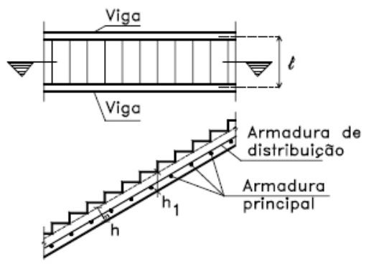
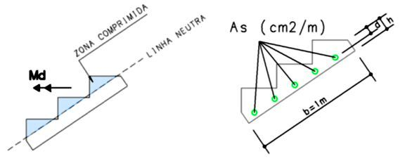
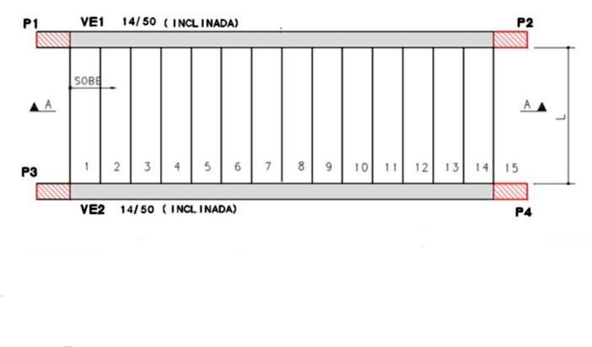
Dimensionamento
Armada Longitudinalmente
Armada Transversalmente
Escada com vigas na saída e na chegada e sem a presença de vigas inclinadas acompanhando a escada. Desta forma o momento atuante é na direção longitudinal da escada.
Escada sem vigas na saída e na chegada e com a presença de vigas inclinadas acompanhando a escada. Desta forma o momento atuante é na direção transversal da escada.

Slide 13
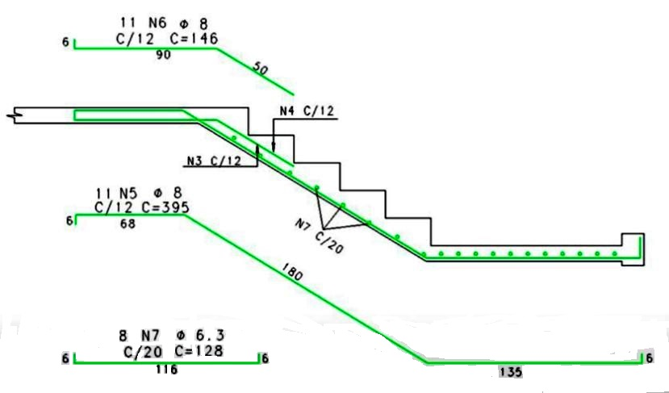
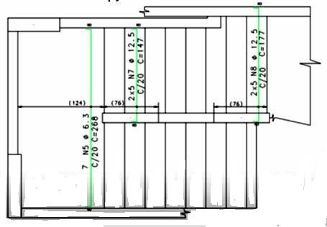
Detalhamento da Escada
O detalhamento e a representação da distribuição de ferros da armação da escada pode ser exposto por:
Vistas em planta
Vistas em corte

Slide 14
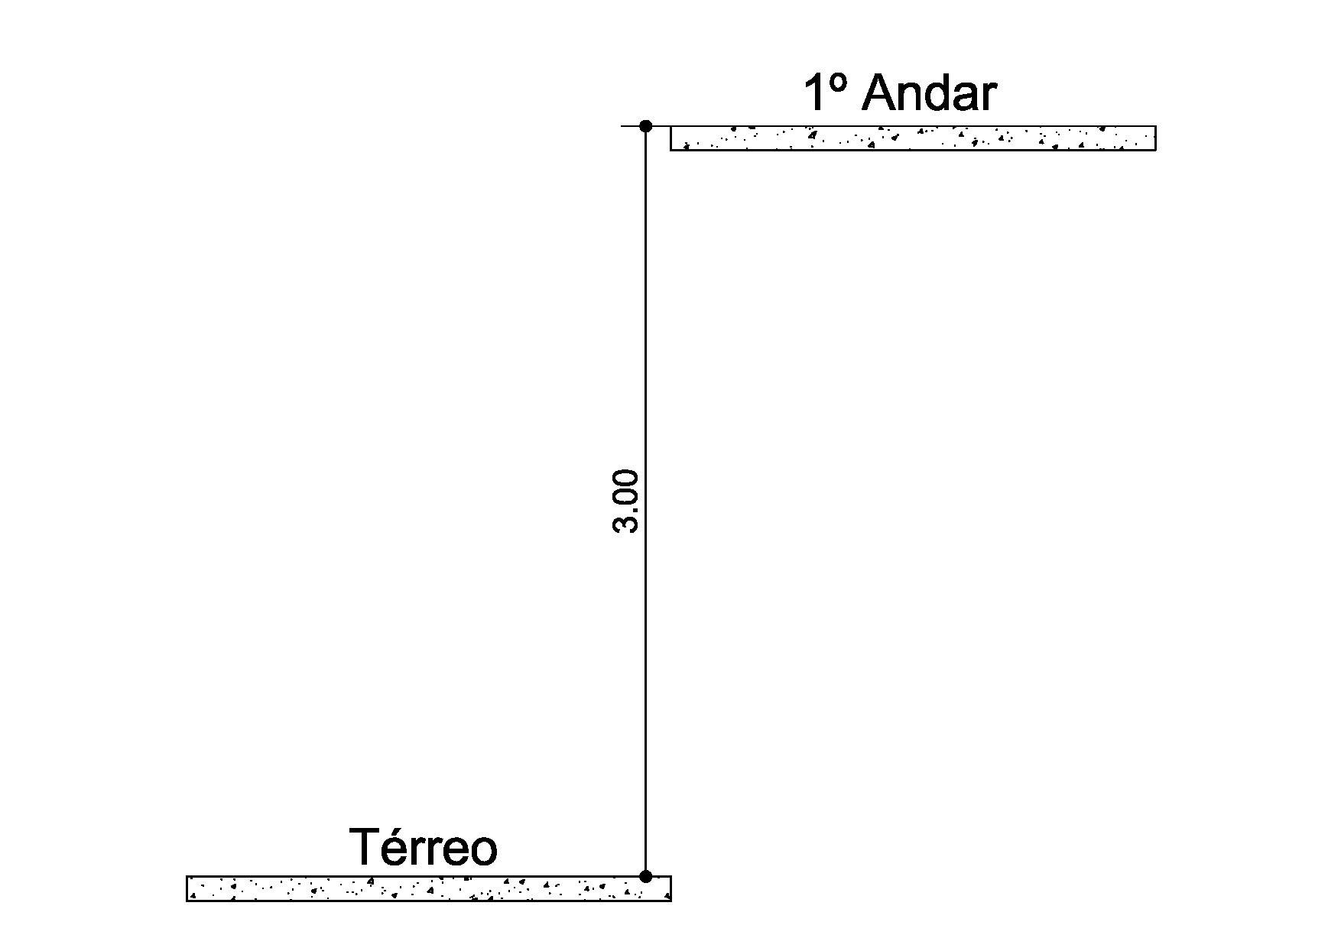
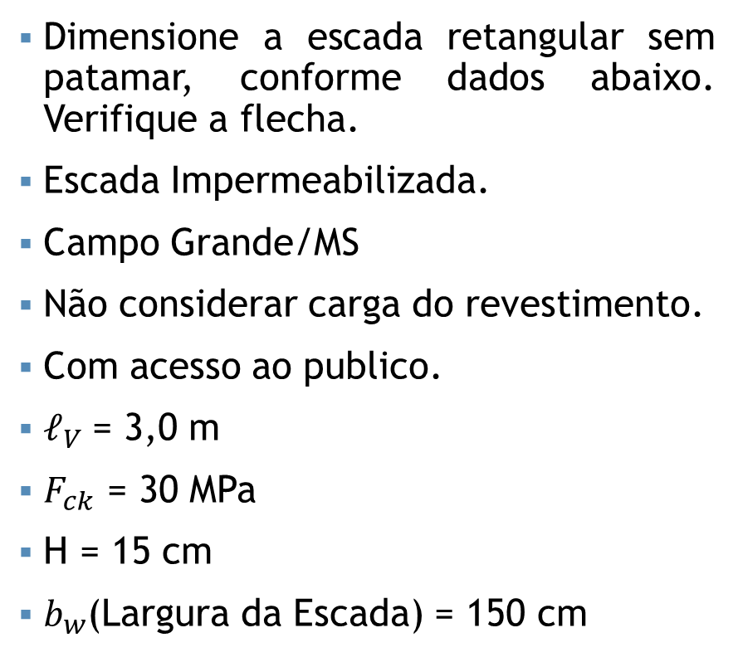
Exercício 01
Dimensione a escada retangular sem patamar, conforme dados abaixo. Verifique a flecha.
Escada Impermeabilizada.
Campo Grande/MS
Não considerar carga do revestimento.
Com acesso ao publico.
$ℓ_{V}$= 3,0 m
$F_{ck}$ = 30 MPa
H = 15 cm
$b_{w}$(Largura da Escada) = 150 cm

Slide 15

$$Adotado s=30cm e e=15cm; 60 cm ≤s+2e ≤64 cm→30+2.15=60cm$$
$$n= \frac{ℓ_{V}}{e}=\frac{3}{0,15}=20 degraus ℓ_{h}=s \left(n −1\right)=0,30 \left(20−1\right)=5,70m$$
$$\tan\left(α\right)=\frac{e}{s}=\frac{0,15}{0,30}=0,5→\tan\left(α\right)=0,5→α=arc\tan{(0,5)}=26,57º$$
$$h_{1}=\frac{h}{\cos{α}}=\frac{15}{\cos{26,57º}}=16,77cm h_{m}=h_{1}+e/2=16,77+\frac{15}{2}=24,27cm$$
$q_{P.P.}=γ_{MATERIAL} . b_{w} . h_{m}=25 . 1,5 . 0,2427=9,1 kN/m$
$$q_{OCUPAÇÃO}= q_{6120 }.b_{w}=3.1,5=4,5kN/m$$
$$q_{IMPERMEABILIZANTE}=1{KN}/{m^{2}}.b_{w}=1 . 1,5=1,5 kN/m²$$
$$q_{TOTAL}= \sum{q_{P.P.}}+q_{OCUPAÇÃO}+q_{IMPERMEABILIZANTE}=9,1+4,5+1,5=15,10 kN/m$$

Slide 16


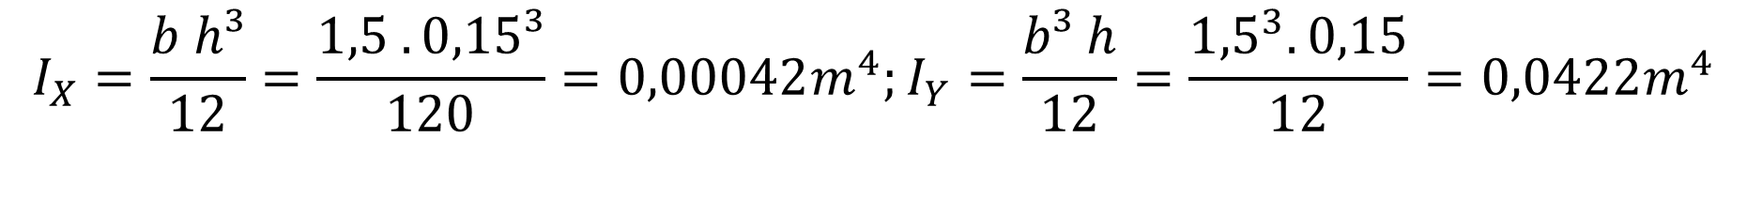



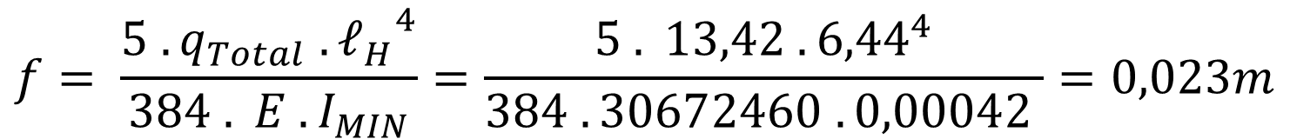





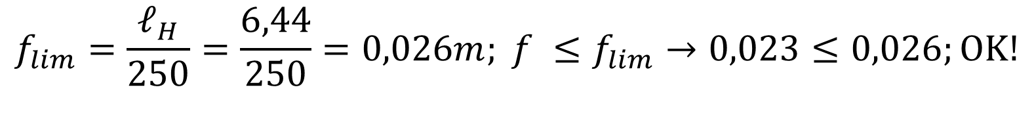


$$15,10 kN/m$$
$$a^{2}+b^{2}=c^{2}$$
$$3,00m$$
$$3^{2}+{5,7}^{2}=c^{2}→6,44m$$
$$5,70m$$
$$15,10 kN/m$$
$$13,42 kN/m$$
$$90−α$$
$$15,10 cosα=15 cos26,57º=13,42$$
$$15,10 senα$$
$$α$$
$$α$$
$$90−α$$
$$f= \frac{5 . q_{Total} . {ℓ_{H}}^{4}}{384 . E . I_{MIN}}=\frac{5 . 13,42 . {6,44}^{4}}{384 . 30672460 . 0,00042 }=0,023m$$
$$f_{lim}=\frac{ℓ_{H}}{250}=\frac{6,44}{250}=0,026m; f ≤f_{lim}→0,023≤0,026;OK!$$
$$E_{CONCRETO}=5600 \sqrt{F_{ck}}=5600 \sqrt{30}=30672,46 MPa=30672460,0 KPa$$
$$I_{X}=\frac{b h³}{12}=\frac{1,5 . 0,15³}{120}=0,00042m^{4};I_{Y}=\frac{b³ h}{12}=\frac{{1,5}^{3}. 0,15}{12}=0,0422m^{4}$$

Slide 17
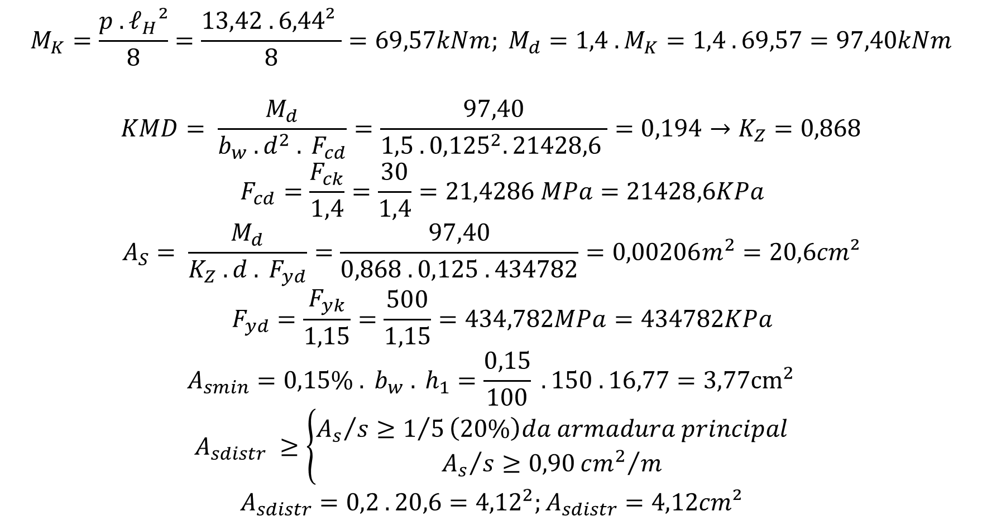
$$M_{K}=\frac{p .ℓ_{H}²}{8}=\frac{13,42 . 6,44² }{8}=69,57kNm; M_{d}=1,4 .M_{K}=1,4 . 69,57=97,40kNm$$
$$KMD= \frac{M_{d}}{b_{w} . d^{2} . F_{cd}}=\frac{97,40}{1,5 . {0,125}^{2}. 21428,6 }=0,194→K_{Z}=0,868$$
$$F_{cd}=\frac{F_{ck}}{1,4}=\frac{30}{1,4}=21,4286 MPa=21428,6KPa$$
$$A_{S}= \frac{M_{d}}{K_{Z} . d . F_{yd}}=\frac{97,40}{0,868 . 0,125 . 434782}=0,00206m^{2}=20,6cm²$$
$$F_{yd}=\frac{F_{yk}}{1,15}=\frac{500}{1,15}=434,782MPa=434782KPa$$
$$A_{smin}={0,15\% . b}_{w} . h_{1}=\frac{0,15}{100} . 150 . 16,77=3,77{cm}^{2}$$
$$A_{sdistr} ≥\left\{\begin{aligned}{A_{s}}/s≥1/5\left(20\%\right)da armadura principal \\ {A_{s}}/s≥0,90{cm^{2}}/m\end{aligned}\right.$$
$$A_{sdistr}=0,2 . 20,6={4,12}^{2};A_{sdistr}=4,12cm²$$
x10000

Slide 18
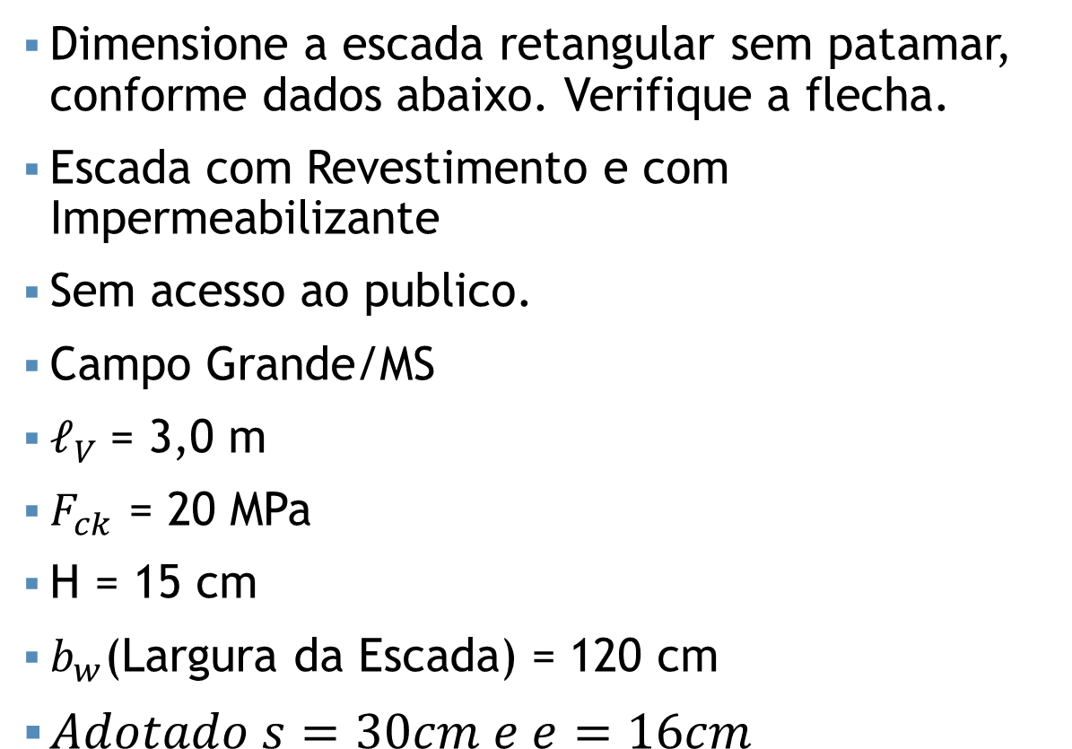
Exercício 02
Dimensione a escada retangular sem patamar, conforme dados abaixo. Verifique a flecha.
Escada com Revestimento e com Impermeabilizante
Sem acesso ao publico.
Campo Grande/MS
$ℓ_{V}$= 3,0 m
$F_{ck}$ = 20 MPa
H = 15 cm
$b_{w}$(Largura da Escada) = 120 cm
$Adotado s=30cm e e=16cm$

Slide 19
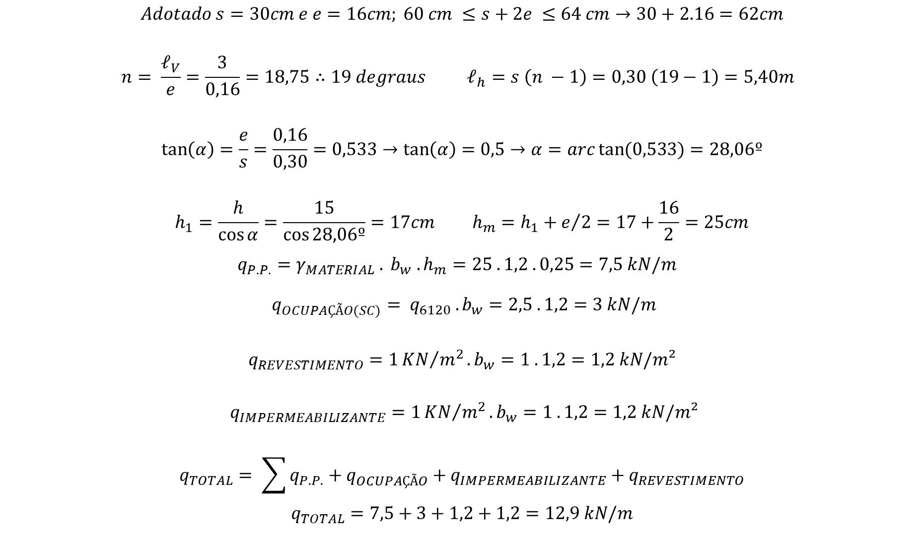
$$Adotado s=30cm e e=16cm; 60 cm ≤s+2e ≤64 cm→30+2.16=62cm$$
$$n= \frac{ℓ_{V}}{e}=\frac{3}{0,16}=18,75∴19 degraus ℓ_{h}=s \left(n −1\right)=0,30 \left(19−1\right)=5,40m$$
$$\tan\left(α\right)=\frac{e}{s}=\frac{0,16}{0,30}=0,533→\tan\left(α\right)=0,5→α=arc\tan{(0,533)}=28,06º$$
$$h_{1}=\frac{h}{\cos{α}}=\frac{15}{\cos{28,06º}}=17cm h_{m}=h_{1}+e/2=17+\frac{16}{2}=25cm$$
$q_{P.P.}=γ_{MATERIAL} . b_{w} . h_{m}=25 . 1,2 . 0,25=7,5 kN/m$
$$q_{OCUPAÇÃO(SC)}= q_{6120 }.b_{w}=2,5 . 1,2=3 kN/m$$
$$q_{REVESTIMENTO}=1{KN}/{m^{2}}.b_{w}=1 . 1,2=1,2 kN/m²$$
$$q_{IMPERMEABILIZANTE}=1{KN}/{m^{2}}.b_{w}=1 . 1,2=1,2 kN/m²$$
$$q_{TOTAL}= \sum{q_{P.P.}}+q_{OCUPAÇÃO}+q_{IMPERMEABILIZANTE}+q_{REVESTIMENTO}$$
$$q_{TOTAL}=7,5+3+1,2+1,2=12,9 kN/m$$

Slide 20

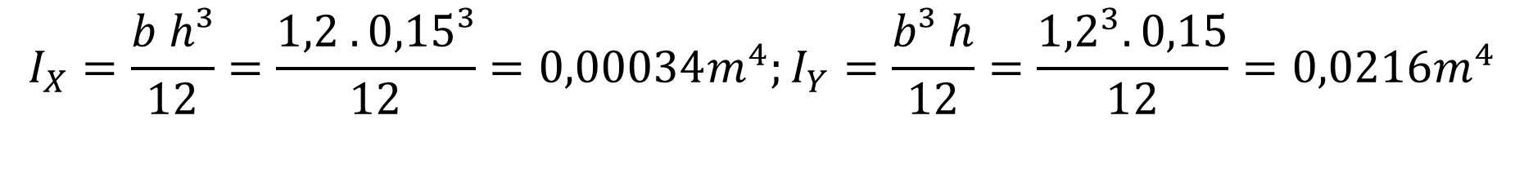

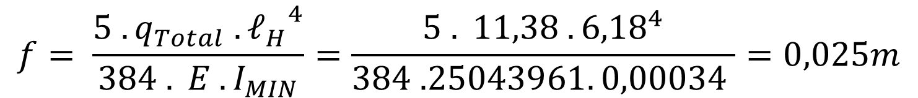



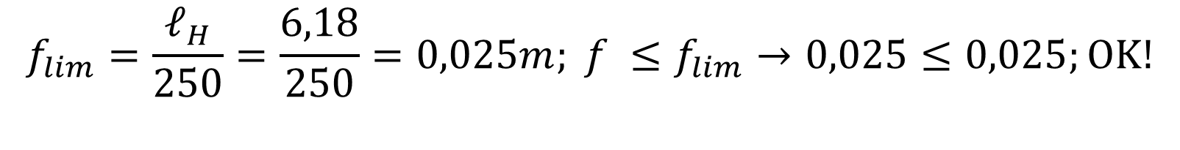

$$12,9 kN/m$$
$$a^{2}+b^{2}=c^{2}$$
$$3,00m$$
$$3^{2}+{5,4}^{2}=c^{2}→6,18m$$
$$5,40m$$
$$12,9 kN/m$$
$$11,38 kN/m$$
$$90−α$$
$$12,9 cosα=12,9 cos28,06º=11,38$$
$$12,9 senα$$
$$α$$
$$α$$
$$90−α$$
$$f= \frac{5 . q_{Total} . {ℓ_{H}}^{4}}{384 . E . I_{MIN}}=\frac{5 . 11,38 . {6,18}^{4}}{384 .25043961. 0,00034 }=0,025m$$
$$f_{lim}=\frac{ℓ_{H}}{250}=\frac{6,18}{250}=0,025m; f ≤f_{lim}→0,025≤0,025;OK!$$
$$E_{CONCRETO}=5600 \sqrt{F_{ck}}=5600 \sqrt{20}=25043,961MPa=25043961 KPa$$
$$I_{X}=\frac{b h³}{12}=\frac{1,2 . 0,15³}{12}=0,00034m^{4};I_{Y}=\frac{b³ h}{12}=\frac{{1,2}^{3}. 0,15}{12}=0,0216m^{4}$$

Slide 21

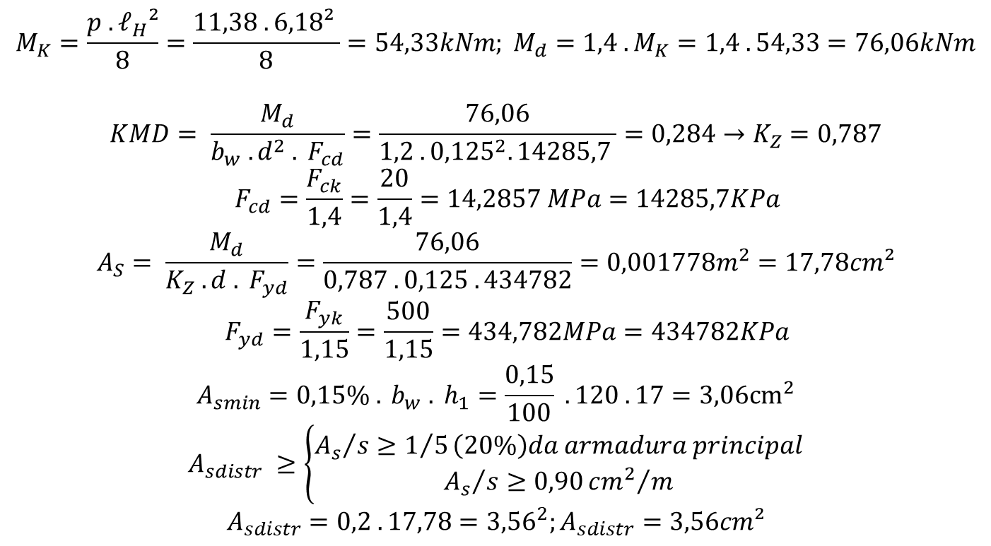
$$M_{K}=\frac{p .ℓ_{H}²}{8}=\frac{11,38 . 6,18² }{8}=54,33kNm; M_{d}=1,4 .M_{K}=1,4 . 54,33=76,06kNm$$
$$KMD= \frac{M_{d}}{b_{w} . d^{2} . F_{cd}}=\frac{76,06}{1,2 . {0,125}^{2}. 14285,7 }=0,284→K_{Z}=0,787$$
$$F_{cd}=\frac{F_{ck}}{1,4}=\frac{20}{1,4}=14,2857 MPa=14285,7KPa$$
$$A_{S}= \frac{M_{d}}{K_{Z} . d . F_{yd}}=\frac{76,06}{0,787 . 0,125 . 434782}=0,001778m^{2}=17,78cm²$$
$$F_{yd}=\frac{F_{yk}}{1,15}=\frac{500}{1,15}=434,782MPa=434782KPa$$
$$A_{smin}={0,15\% . b}_{w} . h_{1}=\frac{0,15}{100} . 120 . 17=3,06{cm}^{2}$$
$$A_{sdistr} ≥\left\{\begin{aligned}{A_{s}}/s≥1/5\left(20\%\right)da armadura principal \\ {A_{s}}/s≥0,90{cm^{2}}/m\end{aligned}\right.$$
$$A_{sdistr}=0,2 . 17,78={3,56}^{2};A_{sdistr}=3,56cm²$$
$$x10000$$

Slide 22
Exemplo 03
Dimensionar a escada impermeabilizada para um edifício garagem, sem revestimento com os seguintes dados:
Altura total = 3,10 m
Quantidade de pisadas = 18
Largura da pisada = 28cm
Altura do espelho = 17,22 cm
fck = 25 Mpa
Espessura h = 14 cm

Slide 23
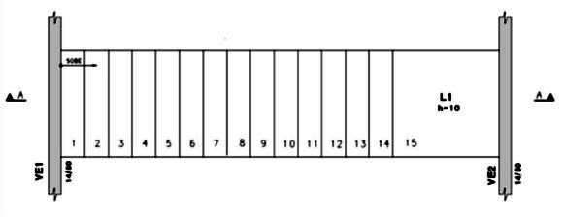
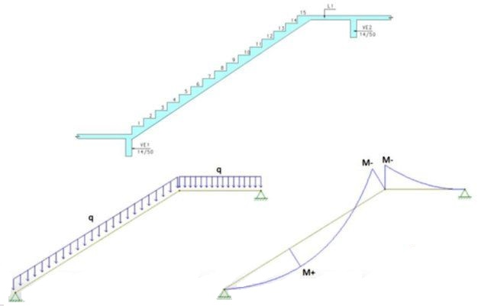
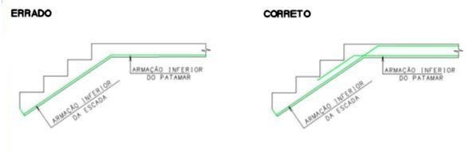
Escadas Retangulares com Patamar
Escada idêntica as escadas retangulares, mas o patamar deve ser considerado no modelo de cálculo da escada.

Slide 24
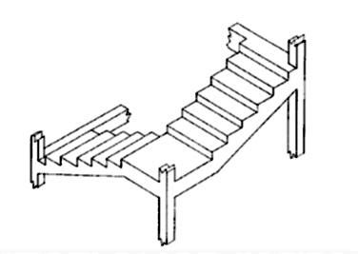
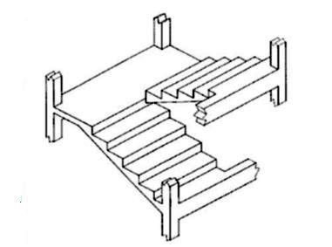
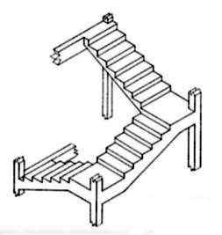
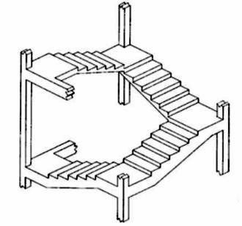
Escadas Ortogonais
Os tipos mais usuais de escadas ortogonais são:
Tipo de escada comum em edifícios residenciais com uma infinidade de formas e tipos
Número de lances
Condições de contorno
Escada similar as escadas retangulares, diferenciando apenas por conter mais de um lance
Tipo “L” – 2 lances
Lajes Adjacentes – 2 Lances
Tipo “U” – 3 Lances
Tipo “O” – 4 Lances

Slide 25
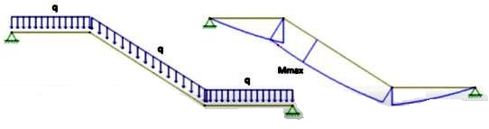
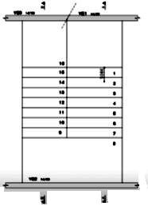
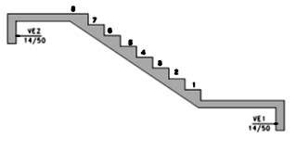
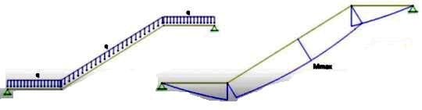
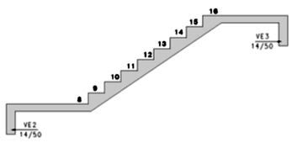
Escada com Lajes Adjacentes
Escada com dois lances, comum em edifícios residenciais, principalmente para escadas de emergência.
Vigas na saída, na chegada, e no nível intermediários
Podem haver patamares na saída, na chegada e sempre haverá no nível intermediário
Para o dimensionamento pode-se dividir a escada em 2 lances separados

Slide 26
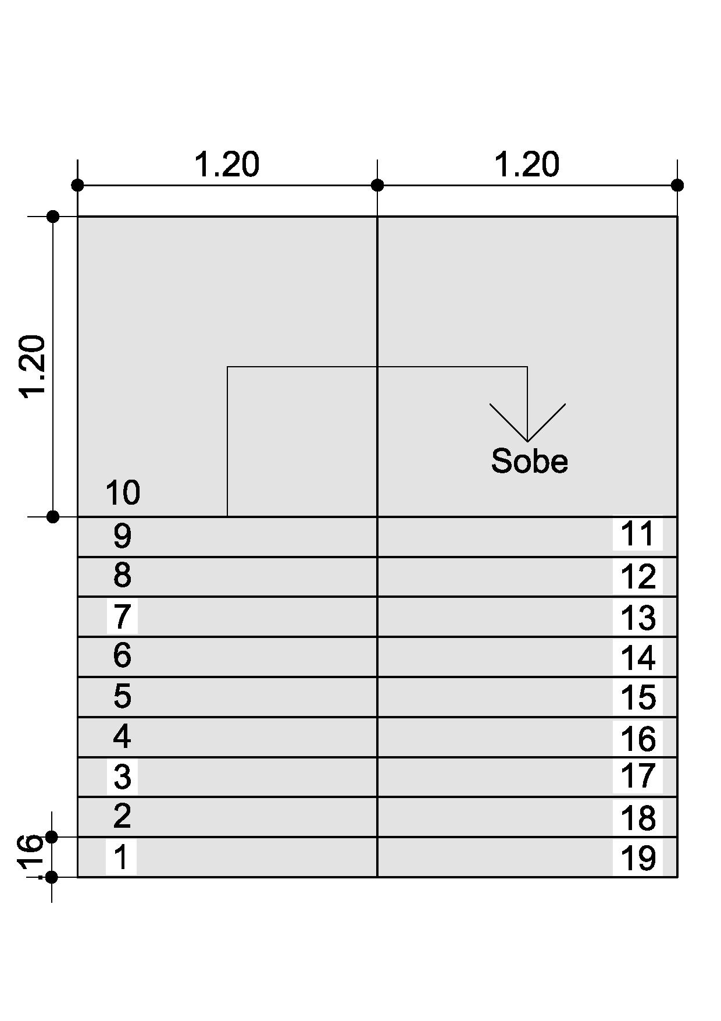

Exercício 01
Dimensione a escada retangular sem patamar, conforme dados abaixo. Verifique a flecha.
Escada Impermeabilizada e com Revestimento
Com acesso ao publico.
$ℓ_{V}$= 3,04 m
$F_{ck}$ = 30 MPa
h = 15 cm; e = 16 cm; s = 30 cm
$b_{w}$(Largura da Escada) = 120 cm

Slide 27

Resolução
$$s=30cm e e=16cm; 60 cm ≤s+2e ≤64 cm→30+2.16=62cm$$
$$\tan\left(α\right)=\frac{e}{s}=\frac{0,16}{0,30}=0,533→\tan\left(α\right)=0,533→α=arc\tan{(0,5)}=28,07º$$
$$h_{1}=\frac{h}{\cos{α}}=\frac{15}{\cos{28,07º}}=17,0cm h_{m}=h_{1}+e/2=17+\frac{16}{2}=25cm$$
$q_{P.P.}=γ_{MATERIAL} . b_{w} . h_{m}=25 . 1,2 . 0,25=7,5 kN/m$
$$q_{OCUPAÇÃO}= q_{6120 }.b_{w}=3.1,2=3,6\frac{kN}{m}$$
$$q_{REVESTIMENTO}=1{KN}/{m^{2}}.b_{w}=1 . 1,2=1,2 kN/m²$$
$$q_{IMPERMEABILIZANTE}=1{KN}/{m^{2}}.b_{w}=1 . 1,2=1,2 kN/m²$$
$$q_{TOTAL}= \sum{q_{P.P.}}+q_{OCUPAÇÃO}+q_{IMPERMEABILIZANTE}+q_{REVESTIMENTO}=13,50 kN/m$$

Slide 28




Exercício 01
Resolução

Slide 29




















Exercício 01
Resolução
$$\sum{{FH}^{→+}}=HA=0$$
$$\sum{{FV}^{↑+}}=RA+RB=36,45+16,2=52,65$$
$$\sum{{M_{A}}^{↷+}}=36,45 . 1,35+16,2 . 3,3 −3,9 . RB$$
$$13,5 . 1,2=16,2 KN$$
$$13,5 . 2,7=36,45 KN$$
$$RB=26,33 KN$$
$$RA=26,33 KN$$
$$\frac{q . L²}{8}=\frac{13,5 . 1,2²}{8}=2,43 KNm$$
$$C$$
$$HA$$
$$RB$$
$$D_{M}=\frac{−}{+}$$
$$B$$
$$RA$$
$$13,5cos28,07º$$
$$A$$
$$10,94+14,68$$
$$25,62 KNm$$
$$\frac{q . L²}{8}=\frac{11,91 . 3,14²}{8}=14,68 KNm$$
$$M_{C}=−16,2.0,6+26,33 . 1,2=+21,88 kNm$$

Slide 30

Resolução
$$E_{CONCRETO}=5600 \sqrt{F_{ck}}=5600 \sqrt{30}=30672,46 MPa=30672460,0 KPa$$
$$I_{X}=\frac{b h³}{12}=\frac{1,2 . 0,15³}{12}=0,00034m^{4};I_{Y}=\frac{b³ h}{12}=\frac{{1,2}^{3}. 0,15}{12}=0,0216m^{4}$$
$$Tramo 01$$
$$f= \frac{5 . q_{Total} . {ℓ_{H}}^{4}}{384 . E . I_{MIN}}=\frac{5 . 11,91 . {3,14}^{4}}{384 . 30672460 . 0,00034 }=0,00145m; f_{lim}=\frac{ℓ_{H}}{250}=\frac{3,14}{250}=0,0126m; f ≤f_{lim}→OK!$$
$$Tramo 02$$
$$f= \frac{5 . q_{Total} . {ℓ_{H}}^{4}}{384 . E . I_{MIN}}=\frac{5 . 13,5 . {1,20}^{4}}{384 . 30672460 . 0,00034 }=0,00003m; f_{lim}=\frac{ℓ_{H}}{250}=\frac{1,20}{250}=0,0048m; f ≤f_{lim}→OK!$$
$$M_{K}=25,62kNm;M_{d}=1,4 .M_{K}=1,4 . 25,62=35,87 kNm;d=h −{cobr.}_{6118}=15−2,5=12,5cm$$
$$KMD= \frac{M_{d}}{b_{w} . d^{2} . F_{cd}}=\frac{35,87}{1,2 . {0,125}^{2}. 21428,6 }=0,089→K_{Z}=0,944$$
$$F_{cd}=\frac{F_{ck}}{1,4}=\frac{30}{1,4}=21,4286 MPa=21428,6KPa;F_{yd}=\frac{F_{yk}}{1,15}=\frac{500}{1,15}=434,782MPa=434782KPa$$
$$A_{S}= \frac{M_{d}}{K_{Z} . d . F_{yd}}=\frac{35,87}{0,944 . 0,125 . 434782}=0,000699m^{2}=6,99cm^{2}; A_{smin}={0,15\% . b}_{w} . h_{1}=\frac{0,15}{100} . 120 . 17=3,06{cm}^{2}$$
$$A_{sdistr} ≥\left\{\begin{aligned}{A_{s}}/s≥1/5\left(20\%\right)da armadura principal \\ {A_{s}}/s≥0,90{cm^{2}}/m\end{aligned}\right. A_{sdistr}=0,2 . 6,99={1,40}^{2};A_{sdistr}=1,40cm²$$

Slide 31

Exemplo 02
Dimensionar uma escada de acesso para um edifício convencional, sem revestimento e sem impermeabilizante, com os seguintes dados:
Altura total = 3,06 m
Quantidade de pisadas = 17
Largura da pisada = 28cm
Altura do espelho = 18 cm
fck = 25 Mpa
Espessura h = 12 cm

Slide 32



























Resolução
$$1º Lance$$
$$19cm$$
$$2º Lance$$
$$17$$
$$8$$
$$16$$
$$7$$
$$15$$
$$6$$
$$14$$
$$5$$
$$13$$
$$4$$
$$9. 18=162 cm$$
$$8 . 18=144 cm$$
$$12$$
$$3$$
$$11$$
$$2$$
$$10$$
$$1$$
$$9$$
$$121 cm$$
$$8$$
$$7 . 28=196cm$$
$$8. 28+1.19=243cm$$
$$121 cm$$

Slide 33

Resolução
$$s=28cm e e=18cm; 60 cm ≤s+2e ≤64 cm→30+2.16=64cm$$
$$\tan\left(α\right)=\frac{e}{s}=\frac{0,18}{0,28}=0,643→\tan\left(α\right)=0,643→α=arc\tan{(0,643)}=32,74º$$
$$h_{1}=\frac{h}{\cos{α}}=\frac{12}{\cos{32,74º}}=14,27cm h_{m}=h_{1}+e/2=14,27+\frac{18}{2}=23,27cm$$
$q_{P.P.}=γ_{MATERIAL} . b_{w} . h_{m}=25 . 1,35 . 0,2327=7,85 kN/m$
$$q_{OCUPAÇÃO}= q_{6120 }.b_{w}=3.1,35=4,05\frac{kN}{m}$$
$$q_{TOTAL}= \sum{q_{P.P.}}+q_{OCUPAÇÃO}=11,9 kN/m$$

Slide 34
























Resolução
$$\sum{{FH}^{→+}}=HA=0$$
$$2º Lance$$
$$\sum{{FV}^{↑+}}=RA+RB=28,92+14,4=43,32$$
$$11,9 . 2,43=28,92 kN$$
$$A$$
$$11,9 . 1,21=14,4 kN$$
$$\sum{{M_{A}}^{↷+}}=28,92 . \frac{2,43}{2}+14,4 . (\frac{1,21}{2}+2,43)−(2,43+1,21) . RB$$
$$11,9 kN/m$$
$$162 cm$$
$$\sum{{M_{A}}^{↷+}}=35,14+43,7−3,64 . RB=0→R_{B}=\frac{78,84}{3,64}$$
$$C$$
$$B$$
$$243cm$$
$$121 cm$$
$$RB=21,66 KN$$
$$RA=21,66 KN$$
$$a^{2}=b^{2}+c²$$
$$D_{M}=\frac{−}{+}$$
$$M_{C}=−14,4 . \frac{1,21}{2}+21,66.1,21=+17,5 kNm$$
$$a^{2}={2,43}^{2}+{1,62}^{2}=2,92m$$
$${\frac{q . L²}{8}}_{A−C}$$
$${\frac{q . L²}{8}}_{A−C}=\frac{10 . 2,92²}{8}=10,66 KNm$$
$$17,5$$
$$19,41$$
$${\frac{q . L²}{8}}_{C−B}=\frac{11,9 . 1,21²}{8}=2,18 KNm$$

Slide 35

Resolução
$$E_{CONCRETO}=5600 \sqrt{F_{ck}}=5600 \sqrt{25}=28000 MPa=28000000 KPa$$
$$I_{X}=\frac{b h³}{12}=\frac{1,35 . 0,12³}{12}=0,00019m^{4};I_{Y}=\frac{b³ h}{12}=\frac{{1,35}^{3}. 0,12}{12}=0,0246m^{4}$$
$$Tramo 01$$
$$f= \frac{5 . q_{Total} . {ℓ_{H}}^{4}}{384 . E . I_{MIN}}=\frac{5 . 10 . {2,92}^{4}}{384 . 28000000 . 0,00019 }=0,0018m; f_{lim}=\frac{ℓ_{H}}{250}=\frac{2,92}{250}=0,0117m; f ≤f_{lim}→OK!$$
$$Tramo 02$$
$$f= \frac{5 . q_{Total} . {ℓ_{H}}^{4}}{384 . E . I_{MIN}}=\frac{5 . 11,9 . {1,21}^{4}}{384 . 28000000 . 0,00019 }=0,00006m; f_{lim}=\frac{ℓ_{H}}{250}=\frac{1,21}{250}=0,0048m; f ≤f_{lim}→OK!$$
$$M_{K}=19,41kNm;M_{d}=1,4 .M_{K}=1,4 . 19,41=27,17 kNm;d=h −{cobr.}_{6118}=12−2,5=9,5cm$$
$$KMD= \frac{M_{d}}{b_{w} . d^{2} . F_{cd}}=\frac{27,17}{1,35 . {0,095}^{2}. 17857 }=0,124→K_{Z}=0,920$$
$$F_{cd}=\frac{F_{ck}}{1,4}=\frac{25}{1,4}=17,857 MPa=17857KPa;F_{yd}=\frac{F_{yk}}{1,15}=\frac{500}{1,15}=434,782MPa=434782KPa$$
$$A_{S}= \frac{M_{d}}{K_{Z} . d . F_{yd}}=\frac{27,17}{0,920 . 0,095 . 434782}=0,000715m^{2}=7,15cm^{2}; A_{smin}={0,15\% . b}_{w} . h_{1}=\frac{0,15}{100} . 135 . 14,27=2,89{cm}^{2}$$
$$A_{sdistr} ≥\left\{\begin{aligned}{A_{s}}/s≥1/5\left(20\%\right)da armadura principal \\ {A_{s}}/s≥0,90{cm^{2}}/m\end{aligned}\right. A_{sdistr}=0,2 . 7,15={1,43}^{2};A_{sdistr}=1,43cm²$$

Slide 36

Escadas em Balanço
Os tipos mais comuns:
Tipo de escada com bom apelo arquitetônico
Escada engastada na viga lateral inclinada
Escada é calculada como uma laje em balanço
Escada com degraus isolados em balanço
Degraus isolados com viga central

Slide 37




Escadas em Balanço: Degraus em Balanço
Escada muito usual em residências por aspectos arquitetônicos
Os degraus devem ser dimensionados como uma viga em balanço
P
Adicionar força concentrada P de 2,5 KN na posição mais desfavorável do degrau
$$M_{k}=\frac{ql²}{2}+P . L$$
$$f=\frac{q . ℓ^{4}}{8 . E. I}+\frac{p . ℓ^{3}}{3 . E . I}$$

Slide 38














Torção em Vigas
“Um conjugado que tende a torcer uma peca fazendo-a girar sobre o seu próprio eixo e denominado “momento de torção”, momento torcor ou torque
$$M_{kT}=−\left(\frac{pℓ^{2}}{2}+Q.ℓ+FH\right) em kNm/m$$
$$T_{sk}=\frac{M_{kT} . L}{2}$$
$$F=0,8 kN/m$$
$$T_{sd}≤T_{Rd,4}$$
$$T_{sd}={1,4 . T}_{sk}$$
$$φ_{ℓ}≥10mm$$
$$C_{1}=\frac{φ_{ℓ}}{2}+φ_{t}+c$$
$$h_{e}=2 . C_{1}$$
$$A_{e}=\left(b_{w}−h_{e}\right) . \left(h −h_{e}\right)$$
$$φ_{transversal}≥5mm$$
$$T_{Rd,4}=\left(\frac{A_{sℓ}}{u}\right).2 . A_{e}.f_{yd}. tgθ$$
$A_{sℓ}=\left(\frac{A_{sℓ}}{u}\right)$ . ($b_{w} −h_{e})$
$$A_{sℓ,tot}=A_{sℓ}+A_{s}$$
$A_{sℓ,lateral}=\left(\frac{A_{sℓ}}{u}\right)$ . ($h−h_{e})$

Slide 39


Exemplo 03
Dimensionar uma escada residencial com degraus isolados em balanço.
Sem acesso ao publico.
Com impermeabilização.
Altura total = 2,80 m
Quantidade de pisadas = 15
Comprimento do degrau: 120 cm
Largura do degrau: 27 cm; Espessura do degrau: 10cm
Fck = 25 Mpa; Cobrimento = 2 cm; $φ_{ℓ}=10mm;$ $φ_{t}=6,3mm$
Altura do Parapeito = 1,10 cm; Viga inclinada 14x30

Slide 40

Resolução do Degrau
$$q_{P.P.}=γ_{MATERIAL} . b_{w} . h_{m}=25 . 0,27 . 0,10=0,675 KN/m$$
$$q_{OCUPAÇÃO}= q_{6120 }.b_{w}=2,5 . 0,27=0,675 KN/m$$
$$q_{IMPERMEABILIZANTE}=1{KN}/{m²}.b_{w}=1 . 0,27=0,27 KN/m$$
$$q_{TOTAL}= \sum{q_{P.P.}}+q_{OCUPAÇÃO}+q_{IMPERMEABILIZANTE}=0,675+0,675+0,27=1,62 KN/m$$
Adicionar força concentrada P de 2,5 KN na posição mais desfavorável do degrau.
$$E_{CONCRETO}→5600 \sqrt{F_{ck}}=5600.\sqrt{25}=28.000 MPa=28.000.000 KPa$$
$$I_{X}=\frac{h_{m}. ℓ^{3}}{12}=\frac{0,10 . {1,2}^{3}}{12}=0,0144 m^{2}; I_{Y}=\frac{h_{m}³. ℓ}{12}=\frac{{0,10}^{3}. 1,2}{12}=0,0001m²$$
$$f=\frac{q . ℓ^{4}}{8 . E. I}+\frac{p . ℓ^{3}}{3 . E . I}= \frac{ 1,62 . {1,2}^{4}}{8 .28000000 . 0,0001 }+\frac{2,5 . {1,2}^{3}}{3 . 28000000 . 0,0001}=0,00015+0,00051=0,00066m$$
$f_{lim}=\frac{ℓ_{H}}{250}=\frac{1,2}{250}=0,0048m$; $f ≤f_{lim}→OK!$

Slide 41

Resolução
$$M_{K}=\frac{ql²}{2}+P . L=\frac{1,62 . 1,2²}{2}+2,5 . 1,2=4,17 KN.m$$
$$M_{d}=1,4 .M_{K}=1,4 . 4,17=5,84 KN.m$$
$d=h −{cobr.}_{6118}=10−2=8 cm=0,08 m$; $F_{cd}=\frac{F_{ck}}{1,4}=\frac{25}{1,4}=17,86 MPa=17860,0 KPa$
$F_{yd}=\frac{F_{yk}}{1,15}=\frac{500}{1,15}=434,78 MPa=434780,0 KPa$; $KMD= \frac{M_{d}}{b_{w} . d^{2} . F_{cd}}=\frac{5,84}{0,27 . {0,08}^{2}. 17860}=0,189;KZ=0,872$
$$A_{S}= \frac{M_{d}}{K_{Z} . d .F_{yd}}=\frac{5,84}{0,872 . 0,08.434780}=0,00019m^{2}=1,9 cm²$$
$$A_{smin}={0,15\% . b}_{w} . h_{1}=0,15\% . 10 . 27=0,405 cm²$$

Slide 42










Resolução da Viga Inclinada
$$I_{MIN} é o menor valor entre I_{X} e I_{y}$$
$$Flexão$$
$$q_{P.P.}=γ_{MATERIAL} . b_{w} . h_{m}=25 . 0,14 . 0,30=1,05 kN/m$$
$$a^{2}+b^{2}=c^{2}→a= \sqrt{{4,05}^{2}+2,8²}=4,92m$$
$$I_{X}=\frac{b h³}{12}=\frac{0,14 . 0,3³}{12}=0,00032 m^{4}$$
$I_{y}=\frac{b³ h}{12}=\frac{0,14³ . 0,3}{12}=0,00007$ $m^{4}$
$$E_{CONCRETO}=5600 \sqrt{F_{ck}}=5600 \sqrt{25}=28000MPa=28000000 KPa$$
$$f= \frac{5 . q_{P.P.} . {ℓ_{H}}^{4}}{384 . E . I_{MIN}}=\frac{5 . 1,05 . {4,92}^{4}}{384 . 28.000.000 . 0,00007}=0,0041m$$
$$f_{lim}=\frac{ℓ_{H}}{250}=\frac{4,92}{250}=0,01968m$$
$$M_{K}=\frac{p .ℓ_{H}²}{8}=\frac{1,05 . 4,92²}{8}=3,18kNm M_{d}=1,4 .M_{K}=1,4 . 3,18=4,452 kNm$$
$$f ≤f_{lim}→OK!$$
$$KMD= \frac{M_{d}}{b_{w} . d^{2} . F_{cd}}=\frac{4,452}{0,14 {.0,28}^{2}. 17860 }=0,023$$
$$d=h −{cobr.}_{6118}=30−2=28 cm=0,28 m$$
$$KZ=0,985$$
$$A_{S}= \frac{M_{d}}{K_{Z} . d . F_{yd}}=\frac{4,452}{0,985 . 0,28 .434780}=0,00004m^{2}=0,40 cm²$$
$$A_{smin}={0,15\% . b}_{w} . h_{1}=\frac{0,15}{100} . 14 . 30=0,6cm^{2};A_{S}=0,6cm²$$

Slide 43






Resolução da Viga Inclinada
$$Torção$$
$$M_{kT}=−\left(\frac{pℓ^{2}}{2}+Q.ℓ+FH\right)=\frac{1,62 . {1,2}^{2}}{2}+2,5 . 1,2+0,8 . 1,1=5,05 kNm/m$$
$$T_{sk}=\frac{M_{kT} . L}{2}=\frac{5,05 . 4,92}{2}=12,42KNm$$
$$C_{1}=\frac{φ_{ℓ}}{2}+φ_{t}+c=\frac{1}{2}+0,63+2,0=3,13cm$$
$$T_{sd}={1,4 . T}_{sk}=1,4 . 12,42=17,39KNm=1739kNcm$$
$$h_{e}=2 . C_{1}=2 . 3,13=6,26 cm$$
$$A_{e}=\left(b_{w}−h_{e}\right) . \left(h −h_{e}\right)=\left(14−6,26\right). \left(30 −6,26\right)=183,75 cm²$$
$$T_{Rd,4}=\left(\frac{A_{sℓ}}{u}\right).2 . A_{e}.f_{yd}. tgθ →\left(\frac{A_{sℓ}}{u}\right).2.183,75.\frac{50}{1,15} .\operatorname{tg}{45º→T_{Rd,4}=\left(\frac{A_{sℓ}}{u}\right) . 15978,26 →T_{sd}≤T_{Rd,4}}$$
$$A_{sℓ}$$
$T_{sd}=T_{Rd,4}=1739=\left(\frac{A_{sℓ}}{u}\right) . 15978,26→$ $\left(\frac{A_{sℓ}}{u}\right)=0,109 cm^{2}/m$
$$A_{sℓ,lateral}$$
$A_{sℓ}=\left(\frac{A_{sℓ}}{u}\right)\text{ . (}b_{w} −h_{e})= 0,109$ . ($14−6,26)=0,84 cm²/m$
$$A_{sℓ,tot}=A_{sℓ}+A_{s}=0,84+0,6=1,46 cm²$$
$A_{sℓ,lateral}=\left(\frac{A_{sℓ}}{u}\right)$ . ($h−h_{e})=0,109 .(30−6,26)=2,59 cm²$

Slide 44

Exercício 04
Dimensionar uma escada residencial com degraus isolados em balanço.
Cargas a considerar: Com acesso ao publico. Com impermeabilização. Com revestimento.
Altura total = 3,00 m; Quantidade de pisadas = 15;
Comprimento do degrau: 130 cm; Largura do degrau: 24 cm;
Espessura do degrau: 10cm; Fck = 30 Mpa;
Cobrimento = 3,5 cm; $φ_{ℓ}=8mm;$ $φ_{t}=5,0mm$
Altura do Parapeito = 1,00 cm;
Viga inclinada 15x40
$θ=45º$

Slide 45

Resolução do Degrau
$$q_{P.P.}=γ_{MATERIAL} . b_{w} . h_{m}=25 . 0,24 . 0,10=0,6 KN/m$$
$$q_{OCUPAÇÃO}= q_{6120 }.b_{w}=3 . 0,24=0,72 KN/m$$
$$q_{IMPERMEABILIZANTE}=1{KN}/{m²}.b_{w}=1 . 0,24=0,24 KN/m$$
$$q_{REVESTIMENTO}=1{KN}/{m²}.b_{w}=1 . 0,24=0,24 KN/m$$
$$q_{TOTAL}= \sum{q_{P.P.}}+q_{OCUPAÇÃO}+q_{IMPERMEABILIZANTE}{+ q}_{REVESTIMENTO}=0,6+0,72+0,24+0,24=1,80 KN/m$$
Adicionar força concentrada P de 2,5 KN na posição mais desfavorável do degrau.
$$E_{CONCRETO}→5600 \sqrt{F_{ck}}=5600.\sqrt{30}=30.672,46 MPa=30.672.463 KPa$$
$$I_{X}=\frac{h_{m}. ℓ^{3}}{12}=\frac{0,10 . {1,3}^{3}}{12}=0,01831 m^{4}; I_{Y}=\frac{h_{m}³. ℓ}{12}=\frac{{0,10}^{3}. 1,3}{12}=0,00011m^{4}$$
$$f=\frac{q . ℓ^{4}}{8 . E. I}+\frac{p . ℓ^{3}}{3 . E . I}= \frac{ 1,80 . {1,3}^{4}}{8 .30672463 . 0,00011 }+\frac{2,5 . {1,3}^{3}}{3 .30672463. 0,00011}=0,00019+0,00054=0,00073m$$
$f_{lim}=\frac{ℓ_{H}}{250}=\frac{1,3}{250}=0,0052m$; $f ≤f_{lim}→OK!$

Slide 46

Resolução
$$M_{K}=\frac{ql²}{2}+P . L=\frac{1,8 . 1,3²}{2}+2,5 . 1,3=4,77 KN.m; M_{d}=1,4 .M_{K}=1,4 . 4,77=6,68 KN.m$$
$$d=h −{cobr.}_{6118}=10−3,5=6,5 cm=0,065 m; F_{cd}=\frac{F_{ck}}{1,4}=\frac{30}{1,4}=21,429 MPa=21429,0 KPa$$
$$F_{yd}=\frac{F_{yk}}{1,15}=\frac{500}{1,15}=434,78 MPa=434780,0 KPa$$
$$KMD= \frac{M_{d}}{b_{w} . d^{2} . F_{cd}}=\frac{6,68}{0,24 . {0,065}^{2}. 21429}=0,307;KZ=0,760$$
$$A_{S}= \frac{M_{d}}{K_{Z} . d .F_{yd}}=\frac{6,68}{0,760 . 0,065. 434780}=0,00031m^{2}=3,1 cm²$$
$$A_{smin}={0,15\% . b}_{w} . h_{1}=0,15\% . 10 . 24=0,36 cm²$$

Slide 47






Resolução da Viga Inclinada
$$I_{MIN} é o menor valor entre I_{X} e I_{y}$$
$$Flexão$$
$$q_{P.P.}=γ_{MATERIAL} . b_{w} . h_{m}=25 . 0,15 . 0,40=1,50 kN/m$$
$$a^{2}+b^{2}=c^{2}→a= \sqrt{{3,6}^{2}+3,0²}=4,69m$$
$$I_{X}=\frac{b h³}{12}=\frac{0,15 . 0,4³}{12}=0,0008 m^{4}$$
$$I_{y}=\frac{b³ h}{12}=\frac{0,15³ . 0,4}{12}=0,00011m^{4}$$
$$E_{CONCRETO}=5600 \sqrt{F_{ck}}=5600 \sqrt{30}=30.672,46 MPa=30.672.463 KPa$$
$$f= \frac{5 . q_{P.P.} . {ℓ_{H}}^{4}}{384 . E . I_{MIN}}=\frac{5 . 1,50 . {4,69}^{4}}{384 . 30672463 . 0,00011}=0,0028m$$
$$f_{lim}=\frac{ℓ_{H}}{250}=\frac{4,69}{250}=0,01876m$$
$$M_{K}=\frac{p .ℓ_{H}²}{8}=\frac{1,50 . 4,69²}{8}=4,12kNm M_{d}=1,4 .M_{K}=1,4 . 4,12=5,77 kNm$$
$$f ≤f_{lim}→OK!$$
$$d=h −{cobr.}_{6118}=40−3,5=36,5 cm=0,365 m$$
$$KMD= \frac{M_{d}}{b_{w} . d^{2} . F_{cd}}=\frac{5,77}{0,14 {.0,365}^{2}.21429}=0,014$$
$$KZ=0,991$$
$$A_{S}= \frac{M_{d}}{K_{Z} . d . F_{yd}}=\frac{5,77}{0,991 . 0,365 .434780}=0,00004m^{2}=0,40 cm²$$
$$A_{smin}={0,15\% . b}_{w} . h_{1}=\frac{0,15}{100} . 15 . 40=0,9cm^{2};A_{S}=0,9cm²$$

Slide 48



Resolução da Viga Inclinada
$$Torção$$
$$M_{kT}=−\left(\frac{pℓ^{2}}{2}+Q.ℓ+FH\right)=\frac{1,80 . {1,3}^{2}}{2}+2,5 . 1,3+0,8 . 1,0=5,57 kNm/m$$
$$T_{sk}=\frac{M_{kT} . L}{2}=\frac{5,57 . 4,69}{2}=13,06KNm$$
$$C_{1}=\frac{φ_{ℓ}}{2}+φ_{t}+c=\frac{0,8}{2}+0,5+3,5=4,4cm$$
$$T_{sd}={1,4 . M}_{kT}=1,4 . 13,06=18,28KNm=1828kNcm$$
$$h_{e}=2 . C_{1}=2 . 4,4=8,8 cm$$
$$A_{e}=\left(b_{w}−h_{e}\right) . \left(h −h_{e}\right)=\left(15−8,8\right). \left(40 −8,8\right)=193,44 cm²$$
$$T_{Rd,4}=\left(\frac{A_{sℓ}}{u}\right).2 . A_{e}.f_{yd}. tgθ →\left(\frac{A_{sℓ}}{u}\right).2 . 193,44.\frac{50}{1,15} .\operatorname{tg}{45º→T_{Rd,4}=\left(\frac{A_{sℓ}}{u}\right) . 16820,87 →T_{sd}≤T_{Rd,4}}$$
$$A_{sℓ}$$
$T_{sd}=T_{Rd,4}=1828=\left(\frac{A_{sℓ}}{u}\right) .16820,87→$ $\left(\frac{A_{sℓ}}{u}\right)=0,114 cm^{2}/m$
$$A_{sℓ,lateral}$$
$A_{sℓ}=\left(\frac{A_{sℓ}}{u}\right)\text{ . (}b_{w} −h_{e})= 0,114$ . ($15−8,8)=0,71 cm²/m$
$$A_{sℓ,tot}=A_{sℓ}+A_{s}=0,71+0,9=1,61 cm²$$
$A_{sℓ,lateral}=\left(\frac{A_{sℓ}}{u}\right)$ . ($h−h_{e})=0,114 .(40−8,8)=3,56 cm²$

Slide 49

Exercício 05
Dimensionar uma escada residencial com degraus isolados em balanço. Sem acesso ao publico. Com revestimento. Sem impermeabilização.
Altura total = 3,20 m; Quantidade de pisadas = 17; Comprimento do degrau: 120 cm; Largura do degrau: 27 cm; Espessura do degrau: 8cm;
Fck = 25 Mpa; Cobrimento = 2 cm; 𝜙ℓ=10𝑚𝑚; 𝜙𝑡=6,3𝑚𝑚; Altura do Parapeito = 1,10 cm; Viga inclinada 14x30

Slide 50

Resolução do Degrau
$$q_{P.P.}=γ_{MATERIAL} . b_{w} . h_{m}=25 . 0,27 . 0,08=0, 54KN/m$$
$$q_{OCUPAÇÃO}= q_{6120 }.b_{w}=2,5 . 0,27=0,675 KN/m$$
$$q_{REVESTIMENTO}=1{KN}/{m²}.b_{w}=1 . 0,27=0,27 KN/m$$
$$q_{TOTAL}= \sum{q_{P.P.}}+q_{OCUPAÇÃO}+{ q}_{REVESTIMENTO}=0,54+0,675+0,27=1,485 KN/m$$
Adicionar força concentrada P de 2,5 KN na posição mais desfavorável do degrau.
$$E_{CONCRETO}→5600 \sqrt{F_{ck}}=5600.\sqrt{25}=28.000 MPa=28.000.000 KPa$$
$$I_{X}=\frac{h_{m}. ℓ^{3}}{12}=\frac{0,08 . {1,2}^{3}}{12}=0,01152 m^{4}; I_{Y}=\frac{h_{m}³. ℓ}{12}=\frac{{0,08}^{3}. 1,2}{12}=0,00005 m^{4}$$
$$f=\frac{q . ℓ^{4}}{8 . E. I}+\frac{p . ℓ^{3}}{3 . E . I}= \frac{ 1,485 . {1,2}^{4}}{8 .28000000. 0,00005 }+\frac{2,5 . {1,2}^{3}}{3 .28000000. 0,00005}=0,00027+0,00103=0,00130m$$
$f_{lim}=\frac{ℓ_{H}}{250}=\frac{1,2}{250}=0,0048m$; $f ≤f_{lim}→OK!$

Slide 51

Resolução
$$M_{K}=\frac{ql²}{2}+P . L=\frac{1,485 . 1,2²}{2}+2,5 . 1,2=4,07 KN.m; M_{d}=1,4 .M_{K}=1,4 . 4,07=5,70 KN.m$$
$$d=h −{cobr.}_{6118}=8−2=6,0 cm=0,06 m; F_{cd}=\frac{F_{ck}}{1,4}=\frac{25}{1,4}=17,857 MPa=17857,0 KPa$$
$$F_{yd}=\frac{F_{yk}}{1,15}=\frac{500}{1,15}=434,78 MPa=434780,0 KPa$$
$$KMD= \frac{M_{d}}{b_{w} . d^{2} . F_{cd}}=\frac{5,70}{0,27 . {0,06}^{2}. 17857}=0,3287;KZ=0,736$$
$$A_{S}= \frac{M_{d}}{K_{Z} . d .F_{yd}}=\frac{5,70}{0,736 . 0,06. 434780}=0,0003m^{2}=3,0 cm²$$
$$A_{smin}={0,15\% . b}_{w} . h_{1}=0,15\% . 8 . 27=0,324 cm²$$

Slide 52


Escadas em Balanço: Com Viga Central
Os degraus devem ser dimensionados como uma viga em balanço nas duas direções
- Ancoragem correta da armadura dos degraus na viga lateral
- Dimensionamento da viga lateral a torção
Tratar o degrau como uma viga em balanço para os dois lados
- Utilizar as mesmas equações da escada anterior, mas com o vão L1

